Slide 1
Звіт про діяльність Державної судової адміністрації України
у 2021 році

Slide 2
Пріоритети діяльності
ДСА України у 2021 році
пошук рішень для належного фінансового забезпечення діяльності органів у системі правосуддя
кадрове забезпечення діяльності судів
побудова підсистем Єдиної судової інформаційно-телекомунікаційної системи
забезпечення судів належними приміщеннями

Slide 3
Кадрове забезпечення діяльності судів

Slide 4
Інформація про укомплектованість судів суддями станом на 31.12.2021
4

Slide 5
Інформація
про фактичну чисельність працівників апарату апеляційних
та місцевих судів
Різниця - 890
5

Slide 6
Стан фінансового забезпечення діяльності органів та установ у системі правосуддя
6

Slide 7
Бюджетні призначення
2021 року
1 487,8
або
9%
295,4
або
9%

Slide 8
Середній розмір суддівської винагороди
тис грн

Slide 9
Середній розмір заробітної плати працівників апаратів судів
Середній розмір заробітної плати працівників
апаратів судів у 2021 році склав 13 440,0 грн,
що на 1 555 грн, менше, ніж у 2020 році
грн

Slide 10
Фактичні надходження судового збору
млн грн

Slide 11
Побудова підсистем
Єдиної судової інформаційно-телекомунікаційної системи

Slide 12
Реалізація ЄСІТС
Забезпечує реєстрацію особи в ЄСІТС та подальшу її автентифікацію з використанням електронного підпису. Також за допомогою цієї підсистеми користувачу надається доступ до всіх інших підсистем ЄСІТС.
ЕЛЕКТРОННИЙ КАБІНЕТ
Забезпечує можливість користувачам створювати та надсилати в електронній формі процесуальні чи інші документи до суду, а також отримувати інформацію про стан і результати розгляду таких документів.
ЕЛЕКТРОННИЙ СУД
Забезпечує учасникам справи можливість брати участь у судовому засіданні в режимі відеоконференції поза межами приміщення суду за допомогою власних технічних засобів,
ВІДЕОКОНФЕРЕНЦЗВ’ЯЗОК
З 5 жовтня 2021 року розпочали функціонування три підсистеми
Єдиної судової інформаційно-телекомунікаційної системи

Slide 13
Реалізуючи ініціативу Президента України «Суд у смартфоні», за підтримки ПРООН в Україні впроваджено мобільний застосунок «єСуд», який дозволяє:
отримувати повістки та повідомлення про судові засідання
переглядати судові рішення та інші процесуальні документи по справі
переглядати заяви, клопотання та інші документи, які користувач створив у своєму кабінеті
переглядати з можливістю анулювання довіреностей та ордерів, які видав користувач
Мобільним застосунком «єСуд» вже скористалося більше 6000 людей

Slide 14
Важливі події 2021 року
у сфері цифровізації
У рамках проекту «єМалятко» реалізований спільно з Міністерством цифрової трансформації України електронний сервіс, який передбачає отримання користувачами Порталу "Дія" судових рішень з Єдиного державного реєстру судових рішень для подальшої їх передачі до органів державної реєстрації актів цивільного стану громадян для отримання свідоцтва про народження дитини
Впроваджено спільно з Міністерством цифрової трансформації України електронний сервіс, який передбачає взаємодію підсистеми «Електронний суд» з мобільним застосунком «Дія». Наразі реалізовано перший етап такої взаємодії, зокрема, інформування користувачів мобільного застосунку "Дія", які є учасниками судового процесу, про дату та час проведення судових засідань. Наступним етапом буде надсилання до користувачів Дії судових рішень, виконавчих документів та інформації про накладені адміністративні штрафи з можливістю їх оплати онлайн
Погоджено Міністерством цифрової трансформації України, як Генеральним державним замовником Національної програми інформатизації, галузевої Програми інформатизації місцевих та апеляційних судів і проекту побудови ЄСІТС на 2022-2024 роки

Slide 15
Забезпечення судів приміщеннями
15

Slide 16
Забезпечення апеляційних та
місцевих судів службовими приміщеннями
674 апеляційних та місцевих судів розміщуються і здійснюють правосуддя
у 777 службових приміщеннях
926 599
1 126 599

Slide 17
Площа приміщень
апеляційних та місцевих судів
Розрахункова потреба за
нормативами 1 563 508 кв. м

Slide 18
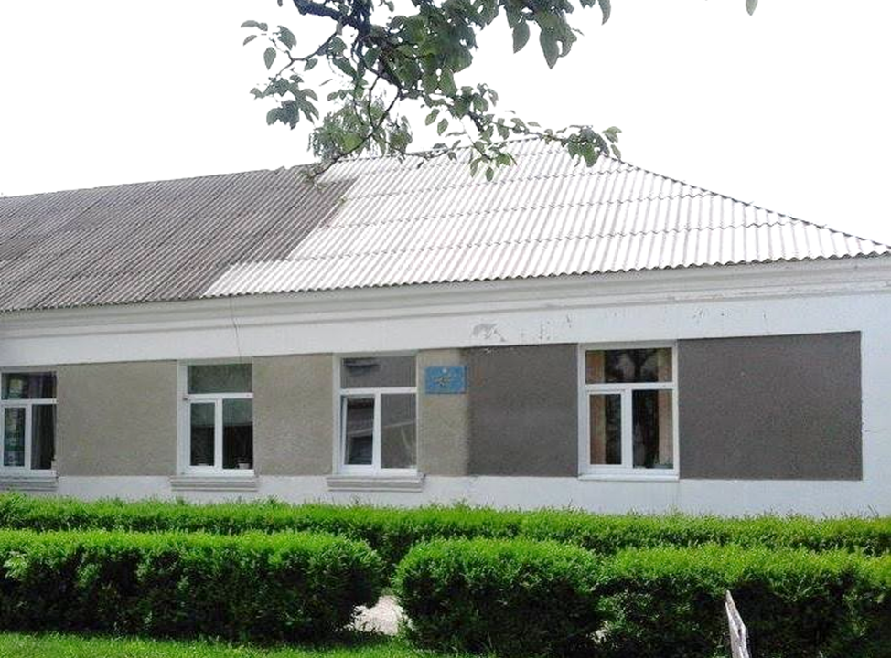
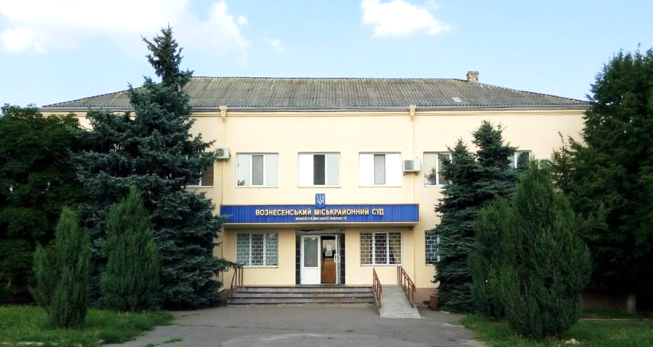
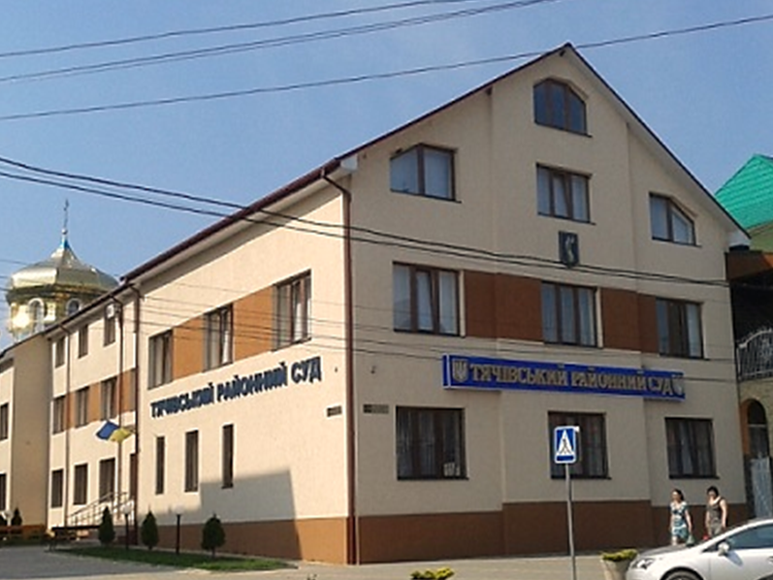
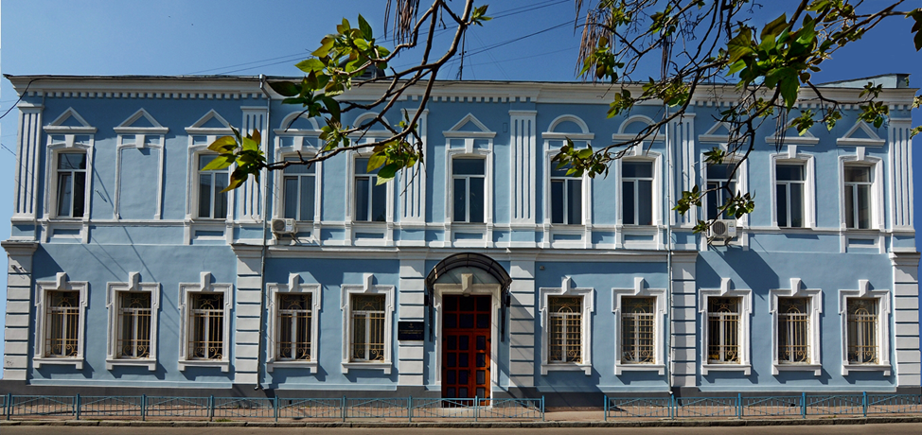
Протягом 2021 року до сфери управління
ДСА України із державної та комунальної
власності передано 7 об’єктів нерухомого майна,
у т. ч. приміщення, в яких розміщуються суди:
Чемеровецький районний суд
Хмельницької області
Вознесенський міськрайонний суд
Миколаївської області
Тячівський районний суд
Закарпатської області
Житомирський окружний адміністративний суд

Slide 19
Форма власності 777 приміщень,
в яких розміщуються
апеляційні та місцеві суди

Slide 20
Основні пріоритети
в діяльності ДСА України
підвищення фінансової незалежності судів
побудова та впровадження модулів Єдиної судової інформаційно-телекомунікаційної системи
вирішення питань забезпечення судів приміщеннями державної форми власності, які відповідають вимогам щодо здійснення правосуддя
забезпечення судів засобами інформатизації (комп’ютерним та серверним обладнанням, оргтехнікою, засобами аудіо- та відеозапису тощо)
підвищення ефективності судового адміністрування

Slide 21
Дякую за увагу!

